Slide 1
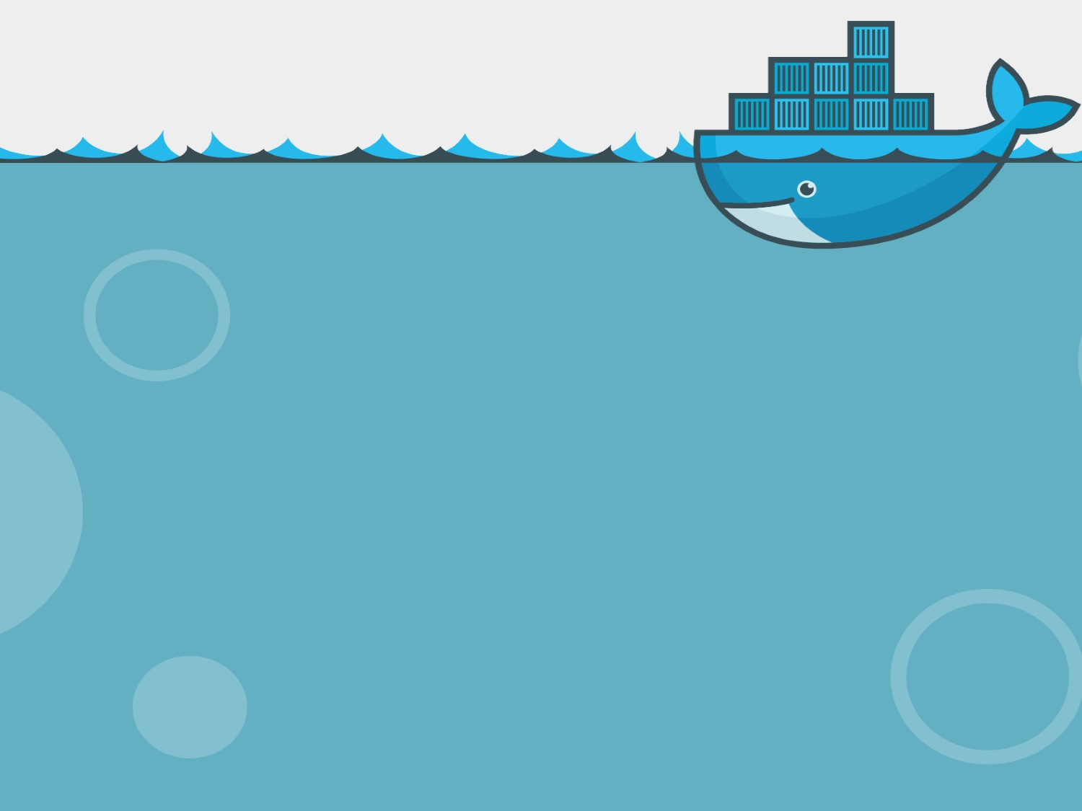
Docker
Notes:
（此PPT内容来自于同学的研讨报告）
传统虚拟机如 VMware ， VisualBox 之类的需要模拟整台机器包括硬件，每台虚拟机都需要有自己的操作系统，虚拟机一旦被开启，预分配给它的资源将全部被占用。每一台虚拟机包括应用，必要的二进制和库，以及一个完整的用户操作系统。
而容器技术是和我们的宿主机共享硬件资源及操作系统，可以实现资源的动态分配。容器包含应用和其所有的依赖包，但是与其他容器共享内核。容器在宿主机操作系统中，在用户空间以分离的进程运行。
容器技术是实现操作系统虚拟化的一种途径，可以让您在资源受到隔离的进程中运行应用程序及其依赖关系。通过使用容器，我们可以轻松打包应用程序的代码、配置和依赖关系，将其变成容易使用的构建块，从而实现环境一致性、运营效率、开发人员生产力和版本控制等诸多目标。容器可以帮助保证应用程序快速、可靠、一致地部署，其间不受部署环境的影响。容器还赋予我们对资源更多的精细化控制能力，让我们的基础设施效率更高。通过下面这幅图我们可以很直观的反映出这两者的区别所在。

Slide 2
Contents
Docker简介
Docker被广泛应用的原因？
Docker的安装与基本使用？
Docker组件与架构
Docker的发展趋势？

Slide 3
What’s Docker
A:你的代码有问题啊！
B:我的代码在我的电脑可以运行的啊？

Slide 4
What’s Docker
Docker 项目的目标是实现轻量级的操作系统虚拟化解决方案。 Docker 的基础是 Linux 容器技术（LXC）。在 LXC 的基础上 Docker 进行了进一步的封装，让用户不需要去关心容器的管理，使得操作更为简便。用户操作 Docker 的容器就像操作一个快速轻量级的虚拟机一样简单。

Slide 5
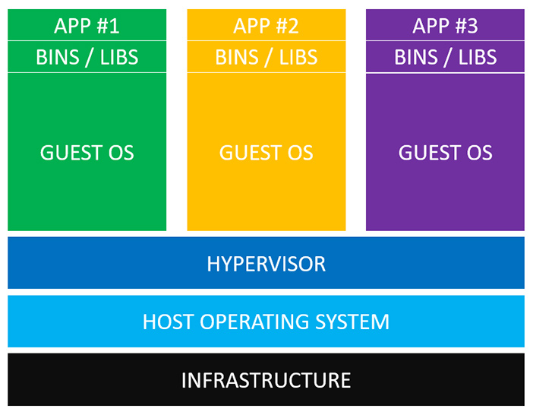
What’s Docker
虚拟机是系统隔离
虚拟机管理系统
主操作系统
基础设施

Slide 6
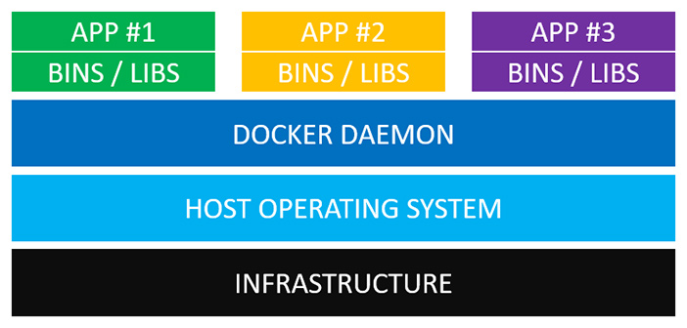
What’s Docker
Docker是应用隔离
Docker守护进程
主操作系统
基础设施

Slide 7
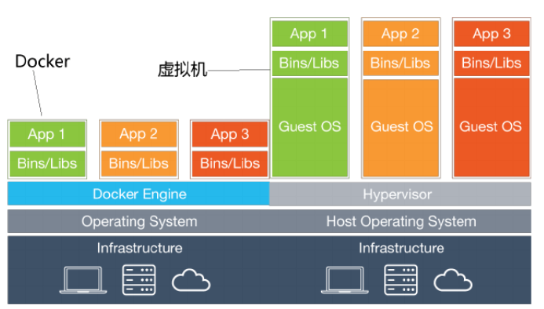
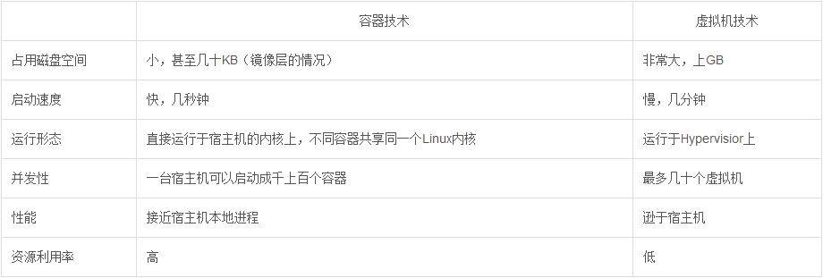
Docker VS VM
Notes:
左图虚拟机的Guest OS层和Hypervisor层在docker中被Docker Engine层所替代。虚拟机：Guest OS——一个完整操作系统内核+Hypervisor层——硬件虚拟化
1、容器是分离的，共享OS；硬件虚拟、完整操作系统等额外开销
2、更快的部署，大大减少性能开销，更容易迁移，启动速度更快

Slide 8
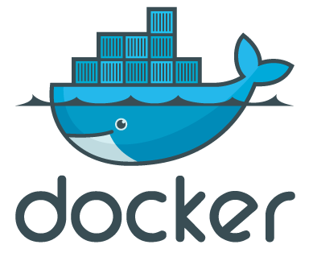
什么是Docker?
将应用程序自动部署到容器的引擎
基于 Go语言 ，遵从Apache2.0协议开源
(C/S) 架构模式，使用远程API来管理和创建容器
可以让开发者打包他们的应用以及依赖包到容器中，然后发布到任何Linux机器上
Docker扩展了 Linux 容器，进行了进一步的封装，极大简化了容器的创建和维护
Notes:
1、为了更好地管理容器，Docker应运而生。
2、进一步封装：文件系统、网络互联到进程隔离等等
3、容器是完全使用沙箱机制，相互之间不会有任何接口，性能开销极低。

Slide 9
Linux容器技术
打包
容器
应用+库+依赖项+支持文件
容器进程运行于独立的命名空间： root 文件系统、网络配置、进程空间、用户 ID 空间
一种虚拟化的方案（隔离、独立）
操作系统级别的虚拟化——轻量级、可移植性（共享OS）
只能运行相同或相似内核的操作系统
Notes:
应用开发、移植过程中无需反复配置依赖环境
容器内的进程是运行在一个隔离的环境里，使用起来，就好像是在一个独立于宿主的系统下操作一样。

Slide 10
Docker核心组件
容器
Container
docker Hub
(public registry)
仓库
Repositories
镜像
Images
Docker-registry
(private registry)

Slide 11
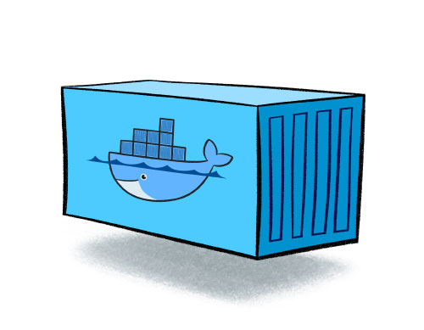
Docker镜像
用来创建Docker容器的只读模板
Docker 镜像是一个特殊的文件系统，除了提供容器运行时所需的程序、库、资源、配置等文件外，还包含了一些为运行时准备的一些配置参数。
分层存储——用之前构建好的镜像作为基础层，构建新镜像时，进一步添加新的层，以定制自己所需的内容。
Notes:
分层存储的特征还使得镜像的复用、定制变的更为容易。

Slide 12
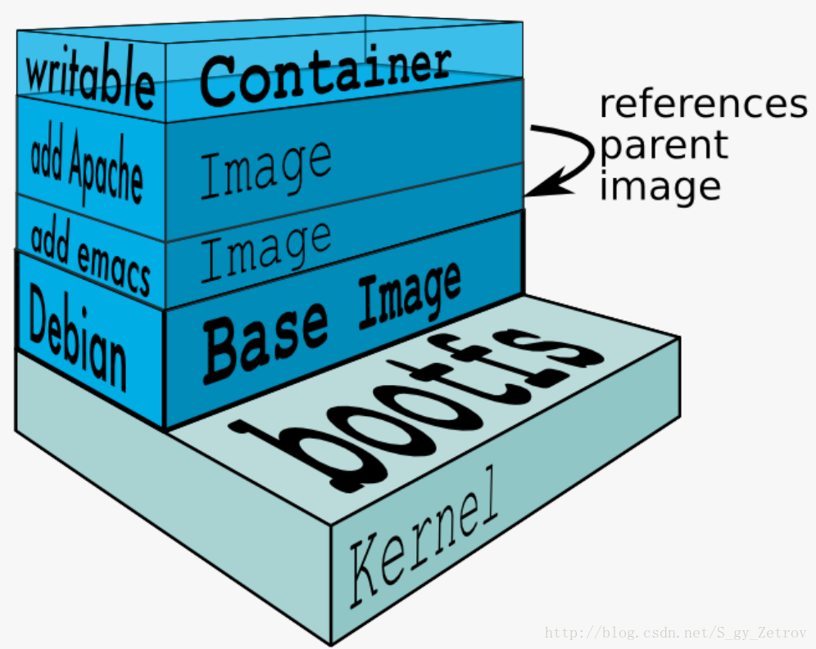
Docker容器
Docker | 面向对象
镜像 | 类
容器 | 对象
独立运行的一个或一组应用。
镜像运行时的实体。
可被创建、启动、停止、删除、暂停等。
Notes:
Debian——Linux发行版
emacs——代码编辑器
Apache阿帕奇——Web服务器软件

Slide 13
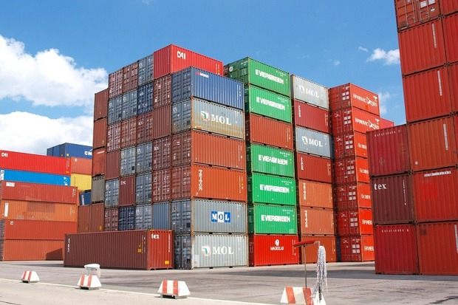
Docker仓库
集中存放镜像文件，类似代码仓库。
仓库分为公开仓库和私有仓库两种形式。
Docker Hub(https://hub.docker.com) 提供了庞大的镜像集合供使用。
国内公开仓库包括 阿里云 、网易云 等，可以提供大陆用户更稳定快速的访问。

Slide 14
使用场景众多：
Docker被广泛应用的原因？
web应用的自动化打包和发布；
自动化测试和持续集成、发布；
加速本地开发。通过Docker能够快速搭建好开发和运行环境，并且该环境可以直接传递给测试和产品部署；
在服务型环境中部署并扩展Web应用、数据库和后端服务器；
轻量级的桌面虚拟化。

Slide 15
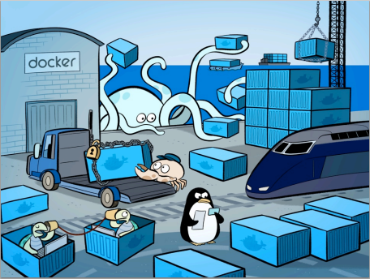
优势明显：
Docker被广泛应用的原因？
更高效的利用系统资源
更快速的启动时间
一致的运行环境
持续交付和部署
更轻松的迁移
更轻松的维护和扩展
Notes:
1、相同配置的主机，往往可以运行更多数量的应用
2、分钟级 & 秒级
3、镜像提供了除内核外完整的运行时环境 「这段代码在我机器上没问题啊」
4、开发人员行镜像构建、集成测试；运维人员在生产环境中快速部署该镜像
5、一致的运行环境
6、分层存储 & 镜像 技术 ；使 复用 & 扩展 很简单

Slide 16
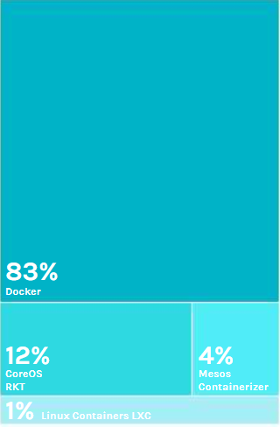
Docker发展趋势
图源：2018Docker使用报告
Docker仍然占据主导地位，但其份额从去年的99%下降到今年的83%，因为其他容器运行环境开始占有市场。
来自CoreOS的Rkt占比最大，攀升至12%的份额，而Mesos的容器工具份额达到4%。LXC 1%也增长，但速度明显较低。但是显然，许多公司都开始在生产中使用非Docker的解决方案。

Slide 17
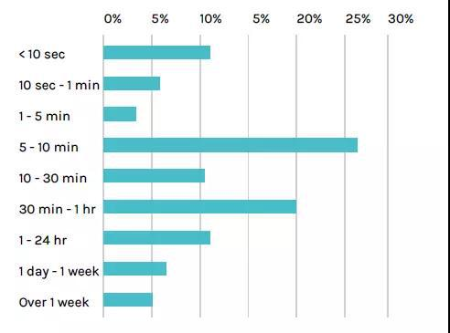
Docker发展趋势
容器存活周期：
17%不到一分钟
78%不到一个小时
89%不到一天
95%不到一周
许多客户拥有可根据需要进行扩展的架构系统，只有在增加价值的情况下才能生存。容器被创建，完成他们的工作，然后消失。例如，一个客户为其在Jenkins中创建的每个作业开启一个容器。它测试更改，然后关闭容器。对于该客户，这种情况每天发生数千次。
图源：2018Docker使用报告

Slide 18
Docker发展趋势
容器与云计算
事实上，Docker 技术的出现自身就极大推动了云计算行业的发展。
通过整合公有云的虚拟机和 Docker 方式，可能获得更多的好处，包括：
更快速的持续交付和部署能力；
利用内核级虚拟化，对公有云中服务器资源进行更加高效地利用；
利用公有云和 Docker 的特性更加方便的迁移和扩展应用。
同时，容器将作为与虚拟机类似的业务直接提供给用户使用，极大地丰富了应用开发和部署的场景。

Slide 19
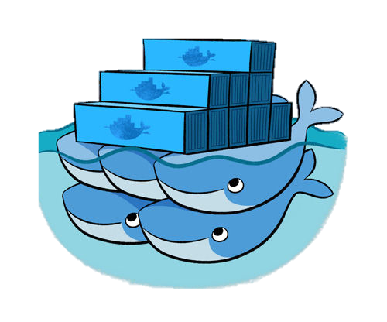
Docker发展趋势
技术成熟性有待提升。对存储的灵活的支持、网络的开销和兼容性方面还存在限制，这是Docker没有被企业大范围使用的一个主要原因。
安全性有待改善。Docker对于Linux这一层的安全的隔离还有待改进，才能进一步得到企业的认可。

Slide 20
Use Docker
镜像
Docker 镜像是一个特殊的文件系统，除了提供容器运行时所需的程序、库、资源、配置等文件外，还包含了一些为运行时准备的一些配置参数。镜像不包含任何动态数据，其内容在构建之后也不会被改变。
容器
镜像是静态的定义，容器是镜像运行时的实体。容器的实质是进程，但运行于属于自己的独立的命名空间。可以拥有自己的 root 文件系统、自己的网络配置、自己的进程空间。容器内的进程是运行在一个隔离的环境里，使用起来，就好像是在一个独立于宿主的系统下操作一样。这种特性使得容器封装的应用比直接在宿主运行更加安全。
Notes:
首先解释两个名词

Slide 21
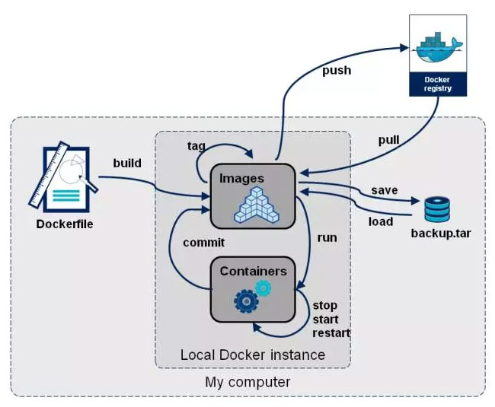
Docker命令

Slide 22
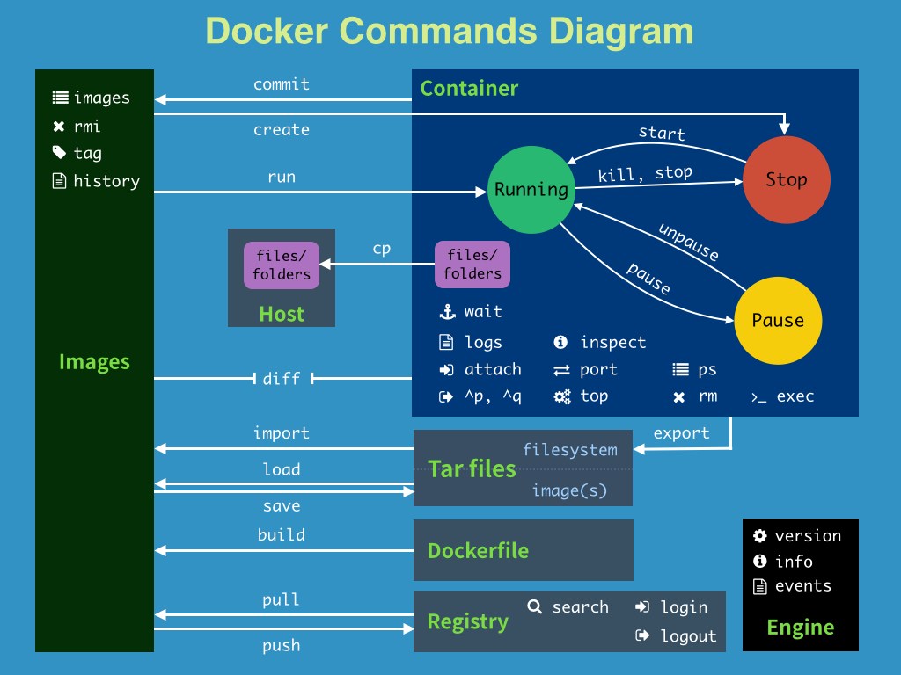
Notes:
Docker服务端 一般在宿主主机后台运行，等待接收来自客户端的消息。
Docker 客户端则为用户提供一系列可执行命令，用户用这些命令实现服务端交互。

Slide 23
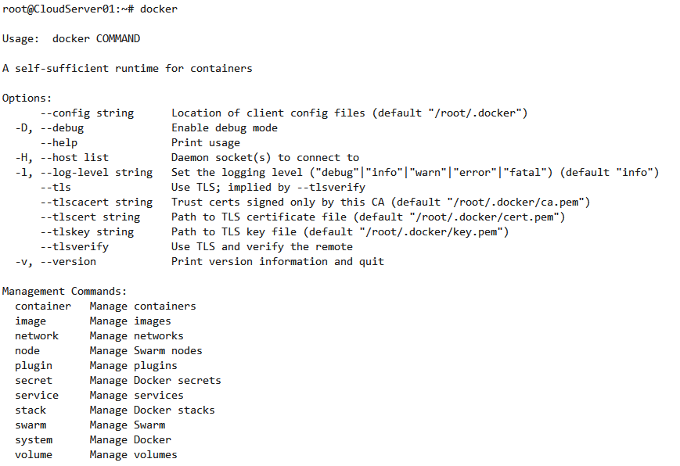
使用已经搭建好的镜像

Slide 24
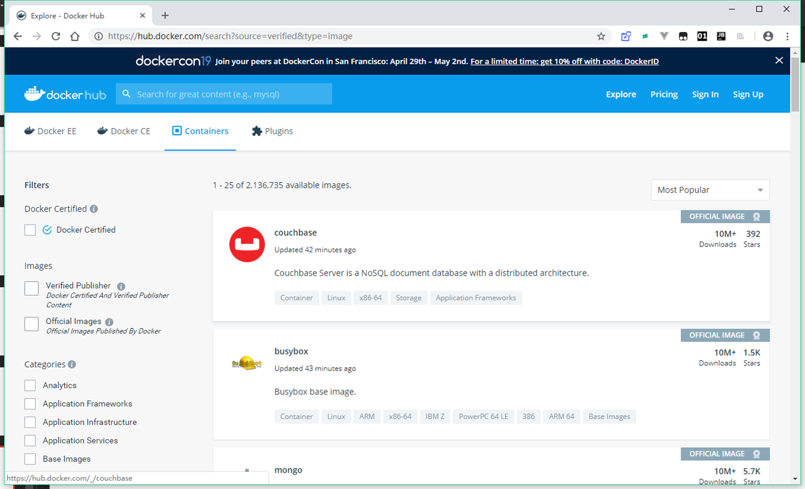
Use Docker

Slide 25
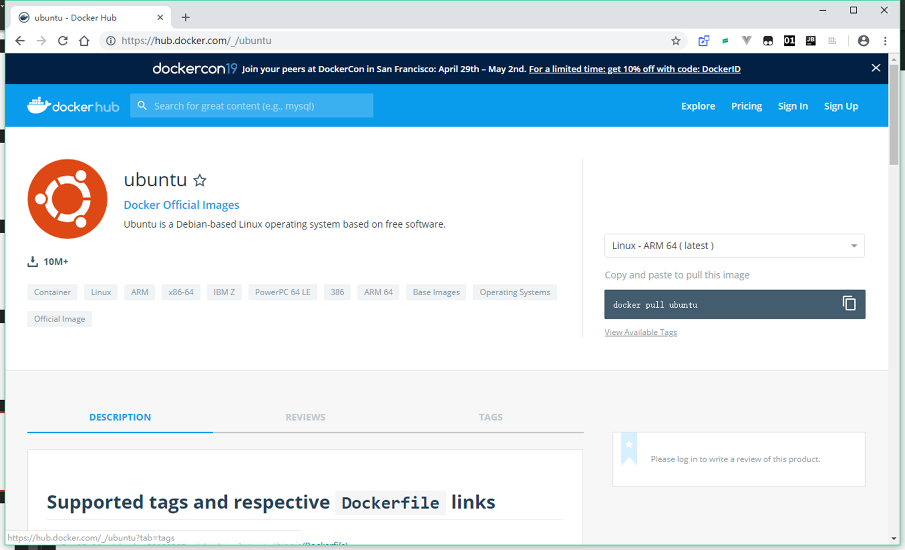

Use Docker

Slide 26
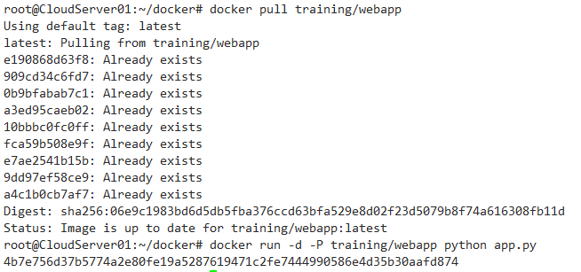
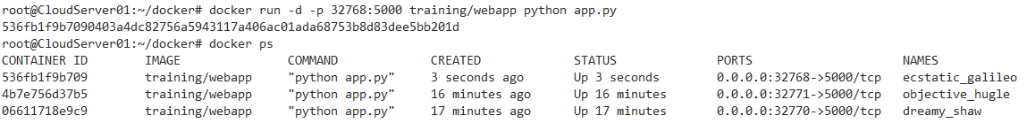
使用已经搭建好的镜像
-d:让容器在后台运行
-P:自动设置端口映射
-p:设置端口

Slide 27
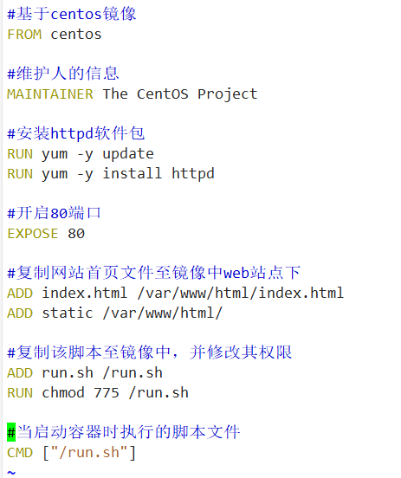
使用Dockerfile构建新的镜像
指令 | 含义
FROM镜像 | 指定新镜像所基于的镜像，必须为第一条指令
MAINTAINER 名字 | 新镜像的维护人信息
RUN 命令 | 在所基于的镜像上执行命令，并提交到新镜像中
EXPOSE端口号 | 指定新镜像加载到Docker时开启的端口号
ADD 源文件/目录 目标文件/目录 | 将源文件复制到目标文件，源文件要与Docker位于同一目录下，或者为一个URL
CMD["要运行的程序"，"参数1"，"参数2"] | 指定启动容器时运行的命令或脚本，只能有一条CMD命令，多条时只有最后一条被执行

Slide 28
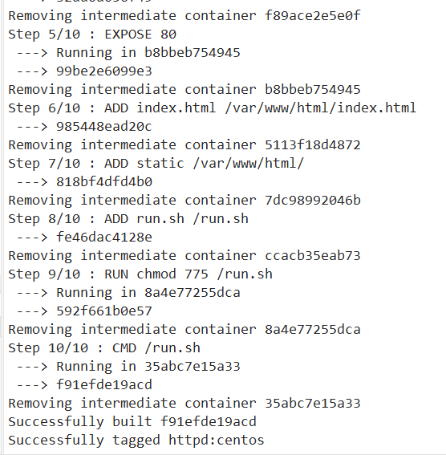
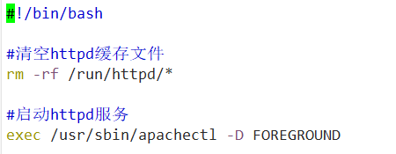
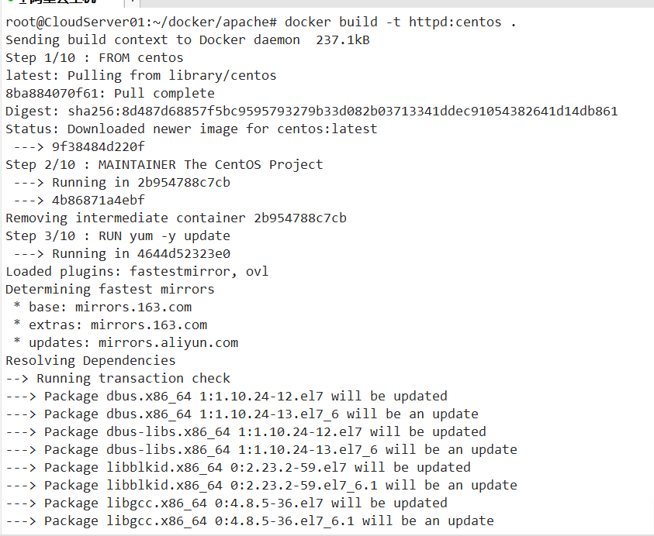
使用Dockerfile构建新的镜像

Slide 29
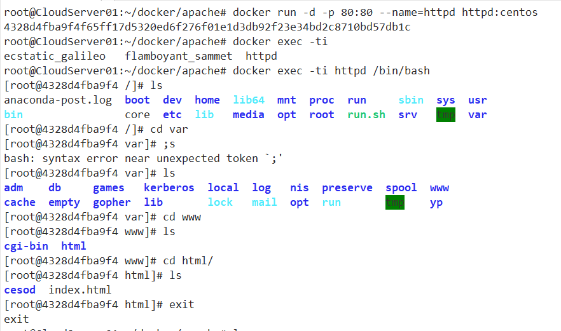
使用Dockerfile构建新的镜像
镜像文件加载到容器中运行
在docker中运行命令行
soulcode.cn

Slide 30
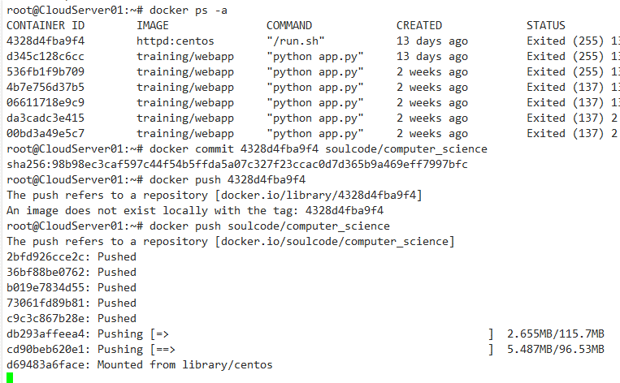
将生成的镜像发布到docker cloud
提交更改
上传更改

Slide 31
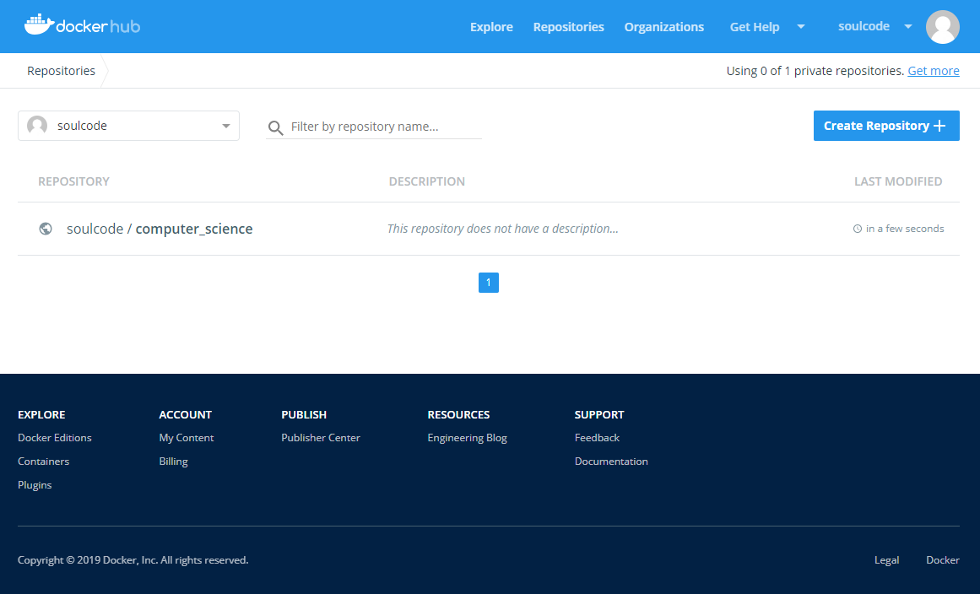
将生成的镜像发布到docker cloud

Slide 32
获取我的docker镜像
sudo docker pull soulcode/computer_science:v1.1

Slide 33
Docker镜像分发
公共或私有仓库
docker push
docker pull
Docker镜像保存为文件及从文件导入镜像
docker save
docker load

Slide 34
Docker容器内访问宿主机硬件资源
使用"–privileged"选项
$ docker run --privileged -d whatever
使用“--privileged=true"会拥有宿主机上root的权限，这对容器的权限管理而言是极度不安全的，在调试过程中使用并无问题，但在生产环境中却不太合适，所以默认情况下–privileged=false
使用"–device"选项
$ docker run --device /dev/gpiomem -d whatever
使用“--device”可以在不打开–privileged选项的情况下访问宿主机的设备，默认情况下容器拥有读、写、创建设备文件的权限，可以使用“r”，“w”，"m"来管理权限。使用这种方式可以很好地配合自己编写的设备驱动，并在容器内灵活的访问设备节点。
使用"–volume"选项
$ docker run -v /sys:/sys -d whatever
挂载数据卷的方式是实现数据持久化最常用的一种方式，它可以通过“rw”，“ro”管理文件的读写权限，因为linux内核文件系统的思想，它同样可以用来访问设备节点，但在实践中访问设备时，有时可能存在访问权限或者其他问题无法在宿主机内直接控制设备节点。

Slide 35
安装docker
CentOS上安装docker软件，可参考：https://www.cnblogs.com/shineen/p/16440302.html
主要步骤包括：
1）设置一个yum源（阿里仓库）
#yum-config-manager --add-repo http://mirrors.aliyun.com/docker-ce/linux/centos/docker-ce.repo
2）选择docker版本
#yum list docker-ce --showduplicates | sort -r
#yum -y install docker-ce-18.03.1.ce
3）检查是否成功
#docker version
4）启动Docker
#systemctl start docker
5）开机启动Docker
#systemctl enable docker

